Slide 1


1 Sprintas Moderni klasės kalba
MKK komanda (K658)

Slide 2

Projekto problema, tikslas ir uždaviniai
Problema
Pamokose sudėtinga nuolat įtraukti visus mokinius į mokymosi procesą ir realiu laiku stebėti jų pažangą, o tai sunkina mokytojo darbą.
Tikslas
Sukurti interaktyvų sprendimą, kuris didintų mokinių įsitraukimą pamokų metu ir suteiktų mokytojams galimybę realiu laiku stebėti rezultatus.
Uždaviniai
Išanalizuoti rinką
Suprojektuoti sistemos architektūrą
Sukurti interaktyvų pultelį
Sukurti internetinę platformą
Išbandyti sukurtą sistemą su vartotojais

Slide 3

Sprinto tikslas ir uždaviniai
Tikslas
Suprasti vartotojų poreikius ir rinką, padėti pamatus produkto kūrimui.
Uždaviniai
Išanalizuoti makroaplinką
Išskirti segmentus ir parinkti tikslinį
Atlikti vartotojų balso tyrimą
Išanalizuoti konkurentus
Sukurti produkto pradinį prototipą
Išanalizuoti mokinių mokymosi planą

Slide 4

Atnaujintas produkto pavadinimas ir logotipas

Slide 5
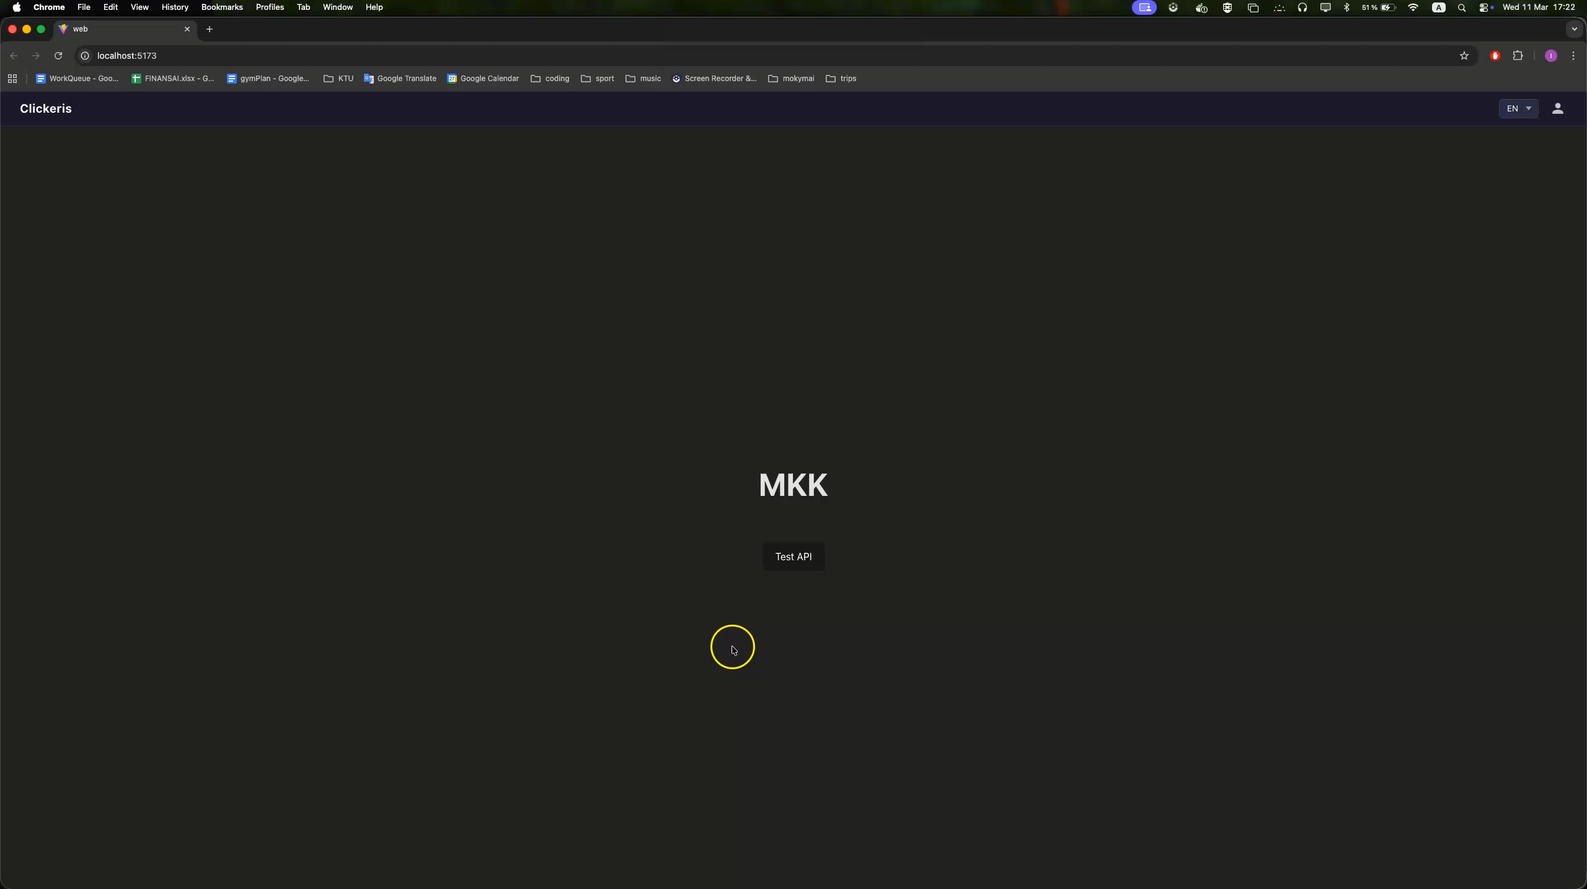
Pradinis prototipas

Slide 6
Makroaplinkos analizė
Ekonominė aplinka: BVP auga, todėl didėja lėšų edukacijai.
Socialinė-kultūrinė aplinka: vartotojai ieško būdų supaprastinti gyvenimą.
Politinė-teisinė aplinka: valstybės strategijos skatina skaitmenizaciją švietime.
Mokslinė-technologinė aplinka: vykdomas plačiajuosčio ryšio vystymas, leidžiantis turėti geresnę prieigą prie interneto.
Gamtos aplinka: rizika, kad pakils baterijų kaina.

Slide 7
Rinkos segmentai ir tikslinis segmentas
Rinkos segmentai
Pradinių klasių mokiniai ir jų mokytojai
Pagrindinių klasių mokiniai ir jų mokytojai
Vidurinių klasių mokiniai ir jų mokytojai
Tikslinis rinkos segmentas
Pradinių klasių mokiniai ir jų mokytojai

Slide 8




Konkurentai
Pranašumai
Lengvas plečiamumas
Saugumas
Lankstumas tarp klasių
Įrenginys nepririštas prie vartotojo
Nuotolinis naudojimas
Pritaikytas turinys pradinukams
Mažesnis ekranų naudojimas

Slide 9
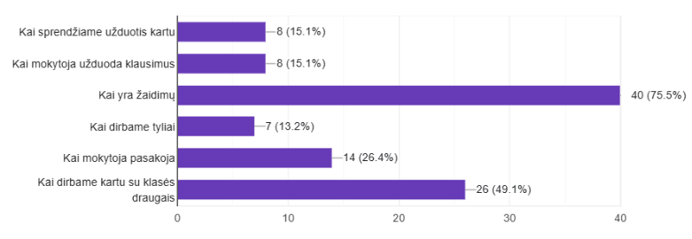
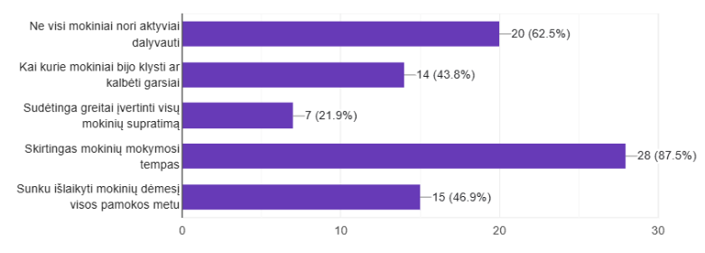
Vartotojų balso tyrimas
Klausimas mokiniams: kada pamokoje tau būna įdomiausia?
Klausimas mokytojams: su kokiais sunkumais dažniausiai susiduriate pamokose?

Slide 10
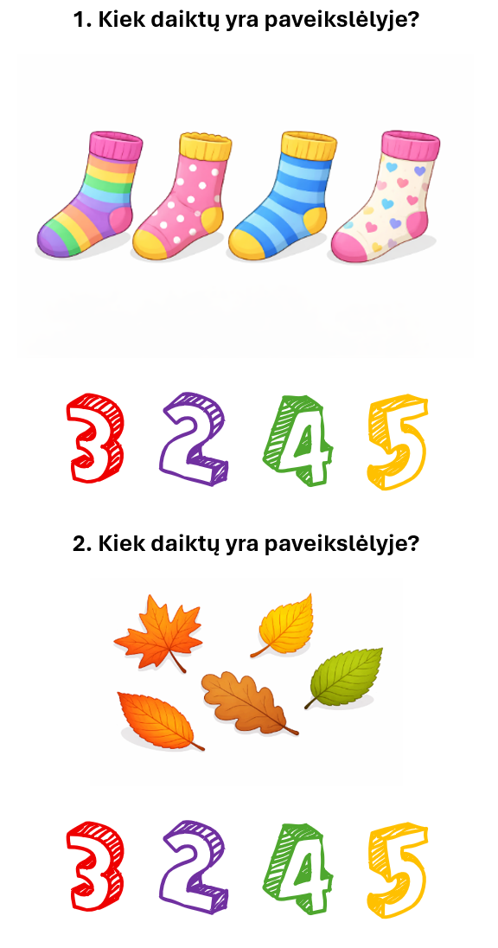
Užduočių rinkinio pavyzdys

Slide 11
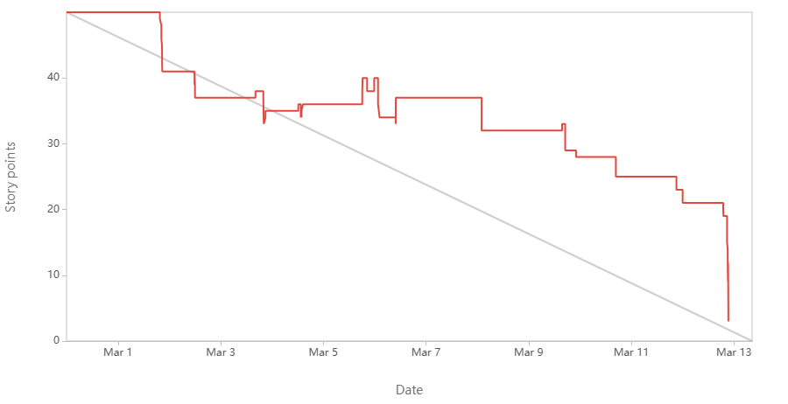
Sprinto statistika

Slide 12
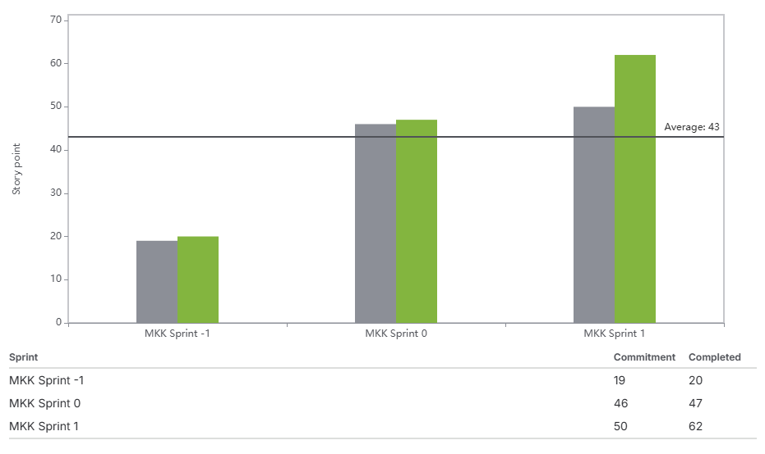
Sprintų palyginimas

Slide 13
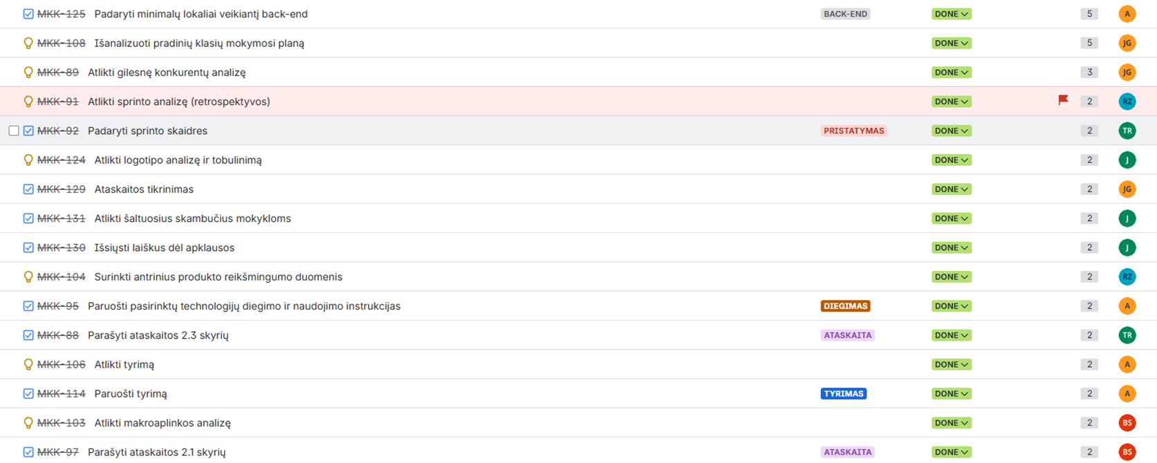
Backlogas

Slide 14
Retrospektyva
Kas sekėsi?
Puikus bendradarbiavimas
Greitas reagavimas į problemas
Gera komandos dvasia
Ką patobulinti?
Aiškesnis užduočių formulavimas
Pasilikti daugiau laiko netikėtoms užduotims
Atlikti bendrą sprinto įvadą užduočių supratimui
Laiko planavimas

Slide 15
1 Sprintas Moderni klasės kalba
MKK komanda (K658)

